Slide 1
T.C. ANKARA ÜNİVERSİTESİ AYAŞ MESLEK YÜKSEK OKULU
DERSİN ADI | SOSYAL POLİTİKA | HAFTA NO | 1
KONU BAŞLIĞI | Dersin Tanıtımı, Amacı, Yöntemi ve Genel Çerçeve | TARİH
ÖĞRETİM ELEMANI | Öğr. Gör. Yusuf Can ÇALIŞIR
E-mail: Tel: | ccalisir@ankara.edu.tr yusufcan_calisir@hotmail.com (0312) 700 05 00 / 144

Slide 2
İÇİNDEKİLER
SOSYAL POLİTİKA
Dersin Amacı ve Hedefleri
Ders Kapsamında İşlenecek Konular
Ders Kapsamında İzlenecek Yöntem ve Uygulamalar
Ödev Konuları, Not Ağırlıkları, Ödev Hazırlama Biçimleri
Dersten Beklenen Yararlar

Slide 3
Sosyal politika kavramının sihri ve büyüsü; kavramı oluşturan “sosyal” kelimesinden kaynaklanmaktadır.
Çok genel olarak “toplumla ilgili olan anlamında kullanılan” sosyal kelimesi, nerede kullanılırsa kullanılsın önüne geldiği kelime ile birlikte oluşturduğu kavramı insanileştiren, onu insana yakın kılan ve içinde mutlaka “karşılıklı yardımlaşma ve dayanışmayı” ifade eden bir anlama sahiptir.
Bu anlamda sosyal kelimesi; devleti “sosyal devlet”, adaleti “sosyal adalet”, sigortayı “sosyal sigorta” ve nihayetinde birçok bakımdan soğuk ve hatta negatif bir anlamı olan politikayı da “sosyal politika” olarak insanileştiren sihirli bir kelimedir.
Nerede sosyal kelimesi kullanılarak oluşturulan bir kavram varsa, orada ekonomik olarak zayıf durumda olan koruma düşüncesi hakimdir.
Dünyanın birçok yöresinde bugün insanlar daha mutsuz, toplumlar daha huzursuzdur.
Son çeyrek yy’da üretim artışı ile gelen zenginliğin %70-85’i arasında değişen oranının dünya nüfusunun sadece %20’si tarafından tüketildiği, en alt tabakadaki %20’lik nüfusun ise sadece %2-3 oranında bir payla yetinmek zorunda kaldığı düşünülürse, bu tablonun huzurlu bir sosyal hayat ve sürekli bir dünya barışı getirmesi mümkün değildir.
Sosyal politika, işte bu noktada ve bu tabloda mutlaka var olması gereken, bugün dünden fazla ihtiyaç duyulan bir alanı ve yaklaşımı ifade etmektedir.

Slide 4
Dersin Amacı ve Hedefleri
Sosyal Politika ülkemizde otuzdan fazla devlet üniversitesinin, İktisadi ve İdari Bilimler Fakültesi bünyesinde yer alan, 1982 yılından beri Çalışma Ekonomisi ve Endüstri İlişkileri olarak adlandırılan bölümün var oluş gerekçesini ve eğitim programının tümünü tanımlayan özel bir kavramdır.

Slide 5
Dersin Amacı ve Hedefleri
Bu ders öğrencilere hümaniter bir bilim dalı olan Sosyal Politikanın konusunu, amacını, önemine ilişkin bilgi ve becerileri kazandırma amacı gütmektedir.

Slide 6
Dersin Amacı ve Hedefleri
Amacı sosyal adalet ve sosyal eşitlik ile birlikte toplumların refahını sağlamak olan,
Kapsamı sosyal sorunların kapsamı ile paralellik gösteren,
Ekonomi politikalarına sosyal boyut katma amacında olan ve ekonominin işleyişindeki aksaklıkları düzeltici politikaların oluşmasını sağlayan Sosyal Politika;
Bu bağlamda toplumun büyük bir kesimini doğrudan ilgilendirmesi, dolayısıyla öğrencilerin bu bilim dalına ilişkin bilgilere sahip olması, bu dersin amacı ve hedefleri arasındadır.

Slide 7
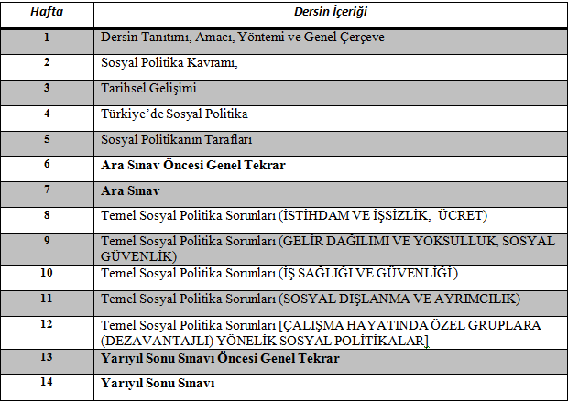
Ders Kapsamında İşlenecek Konuların Haftalara Göre Dağılımı

Slide 8
Ders Kapsamında İzlenecek Yöntem ve Uygulamalar
Öğretim Elemanı tarafından ilgili konunun anlatılması,
Dersin sonunda konuyla ilgili tartışma ve sınava yönelik çalışmaların yapılması,
Öğrencilere çeşitli araştırma ve ödevlerin verilmesi

Slide 9
Değerlendirme
Ara sınav (Vize) %30, Yarıyıl Sonu Sınavı (Final) %80 ağırlığa sahiptir.
Bunun dışında öğrencilerin dersteki başarısı, derse devam durumu, verilen ödevlerin yapılmış olması gibi konular da değerlendirme noktasında dikkate alınacaktır.

Slide 10
Dersten Beklenen Yararlar
Öğrencilerin sosyal politika bilim dalına ait gerekli konular hakkında asgari düzeyde bilgi sahibi olmalarını sağlamak ve bu dersin sonucunda edinilen bilgilerin gerek meslek gerekse kişisel yaşamlarında kullanmalarını sağlamaktır.

Slide 11
Temel Ders Kitabı
Aysen TOKOL, Yusuf ALPER, “SOSYAL POLİTİKA”,
Dora Basım Yayın Dağıtım, 2017, Bursa.

